Slide 1

DEPARTAMENTO DE CIENCIAS ECONÓMICAS, ADMINISTRATIVAS Y DE COMERCIO
CARRERA DE INGENIERÍA EN FINANZAS Y AUDITORÍA
TRABAJO DE TITULACIÓN PREVIO A LA OBTENCIÓN DEL
TÍTULO DE INGENIERO EN FINANZAS Y AUDITORÍA
TEMA:
IMPACTO FINANCIERO DE LA APLICABILIDAD DEL DINERO ELECTRÓNICO EN LAS COOPERATIVAS DE AHORRO Y CRÉDITO DEL SEGMENTO 2 DE LA PROVINCIA DE PICHINCHA
AUTORES:
ESTRELLA BAÑO, LANDY ESTEFANÍA
PALACIOS ARELLANO, GALO ANTONIO
DIRECTOR:
ING. PAZMIÑO ARROYO, HENRY

Slide 2

Planteamiento del Problema
Variables dependientes
Uso e impacto financiero del dinero electrónico (dinero móvil)
Variables independientes
Situación financiera
Covariables
Liquidez
Rentabilidad
Idoneidad de Capital
Calidad de los Activos
Eficiencia de la Gerencia

Slide 3
Identificar las características del dinero electrónico y su utilización en las Cooperativas de Ahorro y Crédito del segmento 2 de la provincia de Pichincha.
Analizar el nivel de uso del dinero electrónico en las Cooperativas de Ahorro y Crédito del segmento 2 de la provincia de Pichincha.
Determinar los costos de transacción preferenciales que los socios de las cooperativas estarían dispuestos a pagar por el uso del dinero electrónico.
Objetivos Específicos
Objetivo General
Analizar el impacto financiero de la aplicabilidad del dinero electrónico en las Cooperativas de Ahorro y Crédito del segmento 2 de la provincia de Pichincha.

Slide 4
Teorías de soporte
Teoría de la difusión de la innovación
Everett Rogers, sociólogo y catedrático de la Universidad del Estado de Michigan
Proceso por medio del cual una innovación es comunicada a través de ciertos canales durante un tiempo específico entre los miembros de un sistema social. Por ende, los cuatro elementos principales de la teoría son la innovación, los canales de comunicación, el tiempo y el sistema social.
Teoría del Valor Compartido
Propuesta creada por el profesor Michael Porter de la Universidad de Harvard
Renovar procesos y actividades de negocios, tomando en cuenta el entorno social en el que se desempeña, sin sacrificar la búsqueda y obtención de utilidades pero sí concientizando las necesidades y los beneficios que se pueden alcanzar en el sector social.

Slide 5

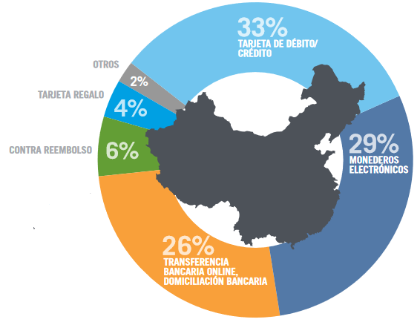
Dinero móvil contexto mundial
EUROPA
El 77% de europeos utiliza sus dispositivos móviles para realizar gestiones bancarias y efectuar pagos.
ASIA
Existe un mercado de transacciones online de aproximadamente 200 mil millones de dólares, de los cuales el 29% se lo realiza a través monederos electrónicos.

Slide 6
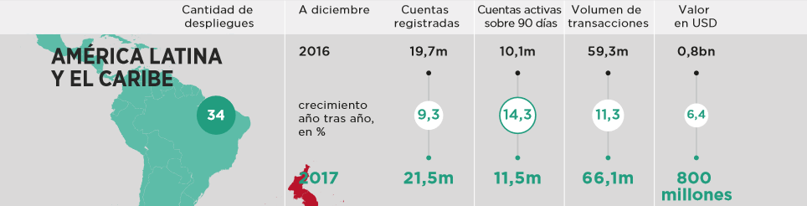
Dinero móvil contexto mundial
PAÍSES LATINOAMERICANOS
Los servicios y productos del dinero móvil poseen una tendencia creciente

Slide 7
Dinero móvil contexto mundial
En los países de América Latina, la Asociación de Sistemas Globales para Telecomunicaciones Móviles (GSMA), Centro de Estudios Monetarios Latinoamericanos (CEMLA) , determinó que hay 43 productos y servicios de dinero móvil funcionando

Slide 8


Dinero electrónico en Ecuador
Resolución N° 005-2014-M Junta de Política y Regulación Monetaria y Financiera
Resolución No. 064-2015-M el 16 de abril del 2015
Resolución No. 105-2015-M el 22 de julio del 2015
Resolución No. 106-2015-M el 22 de julio del 2015
Resolución No. 252-2016-M el 14 de junio del 2016
Resolución No. 260-2016-M el 29 de junio del 2016
Resolución No. 258-2016-M el 29 de junio 2016
Resolución No. 109-2015-M el 23 de julio del 2015

Slide 9
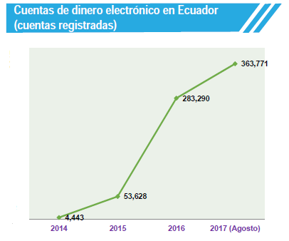
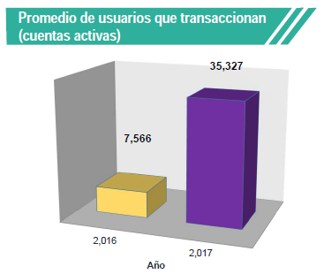
Dinero electrónico en Ecuador
Cuentas de dinero electrónico en Ecuador
(cuentas registradas)
Promedio de usuarios que transaccionan (cuentas activas)
Fuente: (Aguirre, 2017)

Slide 10
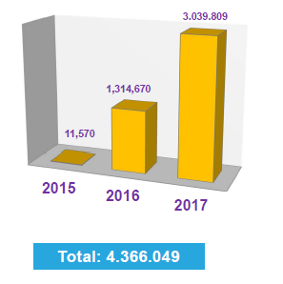
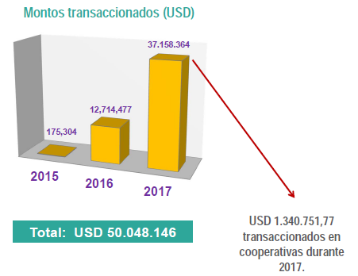
Dinero electrónico en Ecuador
Número de transacciones
Montos transaccionados (USD)
Fuente: (Aguirre, 2017)

Slide 11
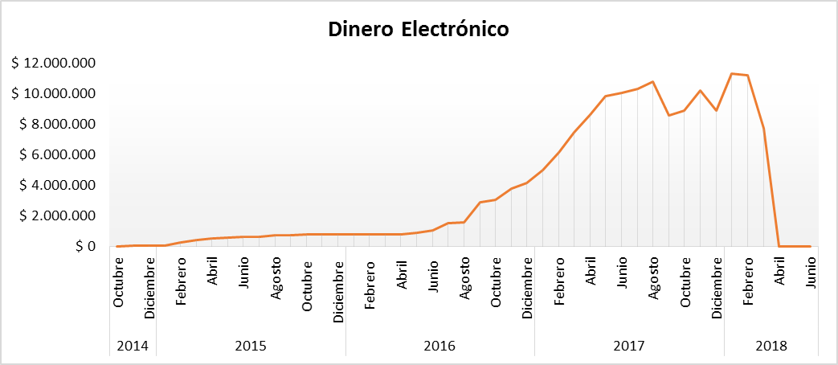
Dinero electrónico en Ecuador
Saldos finales del dinero electrónico
Fuente: (Banco Central del Ecuador, 2018)

Slide 12
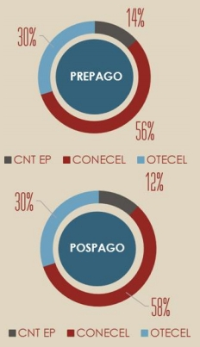
Telefonía Móvil en Ecuador
Arcotel al termino del año 2017 establece la distribución del mercado respecto a las operadoras que ofertan servicios de telefonía móvil en el Ecuador

Slide 13
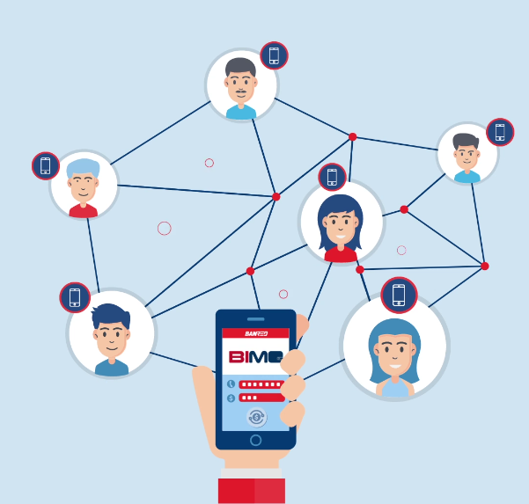
Dinero Móvil en Ecuador
Con fecha 29 de diciembre de 2017, fue publicado en el Registro Oficial suplemento No. 150 la "Ley Orgánica para la Reactivación de la Economía, Fortalecimiento de la Dolarización y Modernización de la Gestión Financiera”
BIMO billetera móvil
Fuente: (BANRED, 2018)

Slide 14
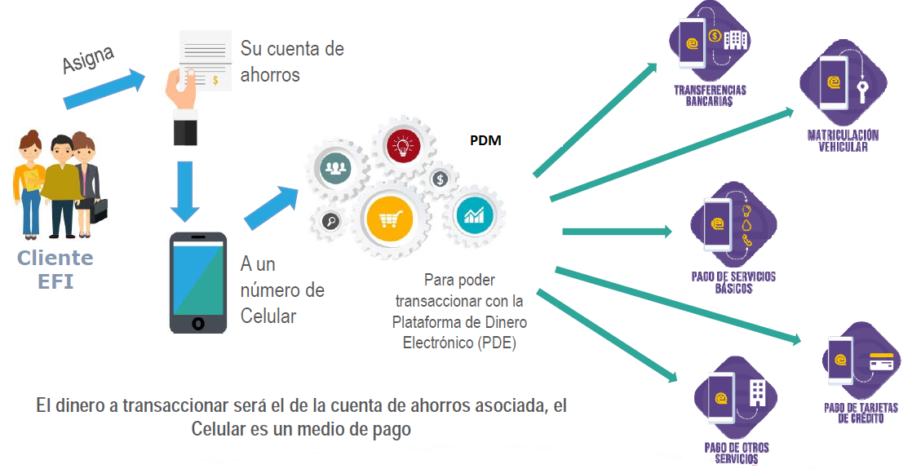
Dinero Móvil en Ecuador
¿Cómo operará el dinero móvil ?
Fuente: (Aguirre, 2017)

Slide 15
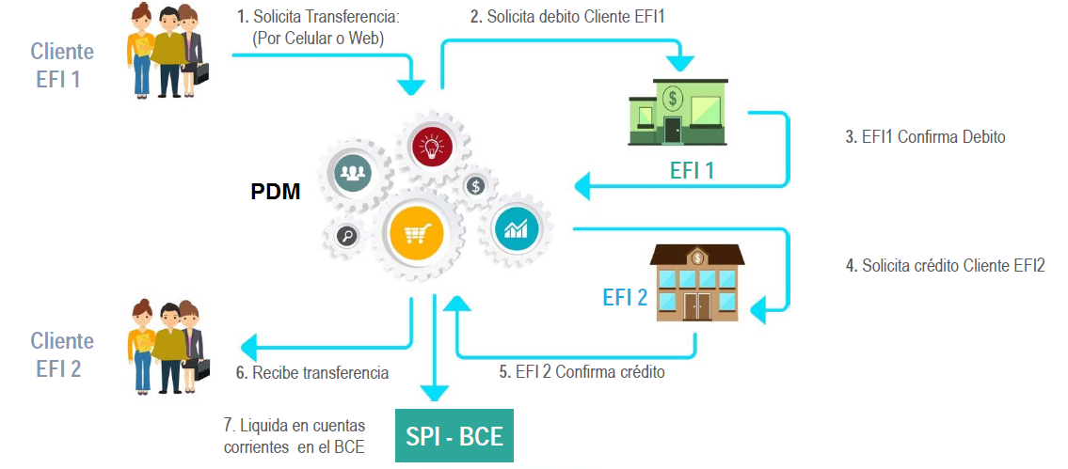
Dinero Móvil en Ecuador
Transacciones entre cuentas del SFN en tiempo real
Fuente: (Aguirre, 2017)

Slide 16
Resultado de las encuestas

Slide 17
Resultado de las encuestas

Slide 18
Resultado de las encuestas

Slide 19
Resultado de las encuestas

Slide 20
Resultado de las encuestas

Slide 21
Análisis Bi variado Chi Cuadrado

Slide 22
Análisis Univariado
Impacto Financiero

Slide 23
Análisis Univariado
Impacto Financiero

Slide 24


H0: La aplicabilidad del dinero electrónico (dinero móvil) tiene un impacto financiero en las Cooperativas de Ahorro y Crédito segmento 2 de la provincia de Pichincha.
H1: La aplicabilidad del dinero electrónico (dinero móvil) no tiene un impacto financiero en las Cooperativas de Ahorro y Crédito segmento 2 de la provincia de Pichincha.

Slide 25
Conclusiones
El uso del
(dinero móvil)
medio de pago incluyente
autonomía manejo finanzas.
sencillo, rápido, costos menores
Se identificó que los socios de las Cooperativas
estarían dispuestos a usar el dinero móvil como medio de pago
el 64% de los socios consideró otorgarán mayores beneficios financieros.
82% agilitarán las transacciones financieras

Slide 26
Conclusiones
Servicios financieros de calidad, costos menores
el 60 % está de acuerdo en pagar
tarifa por transacción de 0,05ctv. a 0,20ctvs.
El análisis del impacto financiero
al poner en marcha el dinero móvil
grado de aceptación en el uso de esta modalidad de pago
no es significativamente representativo el nivel de ingresos y transacciones del dinero móvil frente a los ingresos tradicionales

Slide 27
Recomendaciones
Establecer planes de capacitación y socialización
beneficios y uso del dinero móvil
socios de las cooperativas
segmento 2 de la provincia de Pichincha.
en base a las preferencias de los socios
Implantar tiempos de transacción ágiles y oportunos
respecto al uso del dinero electrónico.

Slide 28
Recomendaciones
Implementar los costos de transacción establecidos de 0,05 ctvs. a 0,20 ctvs.
conforme los resultados obtenidos en las encuestas
socios están dispuesto a pagar.
el nivel de aceptación en el uso de este medio de pago electrónico
para que en una futura implementación del dinero móvil
genere un nivel significativo de ingresos y número transacciones
Generar mayor apertura a los socios en cuanto al acceso de servicios financieros

Slide 29

Gracias por su atención

